Slide 1

ОТЧЕТ по учебно - методической работе
2011-2012 учебный год
Санкт-Петербургский
филиал НИУ ВШЭ
УМО НИУ ВШЭ - Санкт-Петербург

Slide 2

НАШИ ДОСТИЖЕНИЯ в 2011/2012 учебном году:
1. Получены лицензии на новые образовательные программы:
030900.68 Юриспруденция,
030600.62 История,
032100.62 Востоковедение и африканистика
23.00.02 Политические институты, процессы и технологии
2. Открыты новые магистерские программы:
- Маркетинговые технологии (направление 080200.68 «Менеджмент») специализации: технология стратегического маркетинга и технология управления рыночными бренд-системами;
- Экономика (направление 080100.68 «Экономика») специализации: городская и региональная экономика и экономика инноваций;
- Управление образованием (направление 081100.68 «Государственное и муниципальное управление»)
3. В апреле 2012 года филиал успешно прошел процедуру аккредитации отдельной образовательной программы по направлению 030200.68 Политология и всей укрупненной группы специальностей Гуманитарные науки.

Slide 3
НАШИ ДОСТИЖЕНИЯ в 2011/2012 учебном году:
4. Выросло количество преподавателей, входящих в группу высокого профессионального потенциала ( 2010г – 15 чел., 2011г – 22 чел, 2012г – 29 чел.)
5. Выросло количество преподавателей победителей конкурса ФОИ (2009-2010 – 1 чел., 2010-2011 – 11 чел., 2011-2012 – 18 чел.) и количество проектов, представленных ими (1 – 6 – 9 - соответственно)
6. Увеличилась доля преподавателей, имеющих ученые степени: кандидата наук – с 41,2% в 2009-2010 до 48,4% в 2011-2012, докторов наук – с 10,1% до 12,8% соответственно. По сравнению с прошлым годом увеличилась численность штатных докторов наук с 32-х до 43-х и штатных кандидатов наук – со 156-ти до 163-х
7. По результатам летней сессии снизилась доля студентов, не прошедших рубежный контроль с 38,5% в 2010-2011 до 30,9% в 2011-2012 учебном году.
8. Впервые в НИУ ВШЭ на факультетах менеджмента и экономики Санкт-Петербургского филиала государственный междисциплинарный экзамен проходил с использованием системы LMS.

Slide 4

Структурные изменения учебных подразделений в Санкт-Петербургском филиале
(высшее профессиональное образование)
Кол-во | 2007-2008 | 2008-2009 | 2009-2010 | 2010-2011 | 2011-2012
Учебных факультетов | 4 | 4 | 4 | 4 | 4
Учебных отделений | 2 | 2 | 2 | 2 | 2
Учебных кафедр | 20 | 20 | 20 | 20 | 19
Из них
Общеуниверситетских | 3 | 3 | 3 | 3 | 3
Базовых кафедр | 1 | 1 | 1 | 1 | 2
Направлений подготовки: - бакалавриат - магистратура | 5 1 | 5 1 | 5 3 | 5 4 | 6 5
Магистерских программ | 1 | 1 | 4 | 5 | 8
Специальностей | 8 | 8 | 8 | 4 | 4

Slide 5
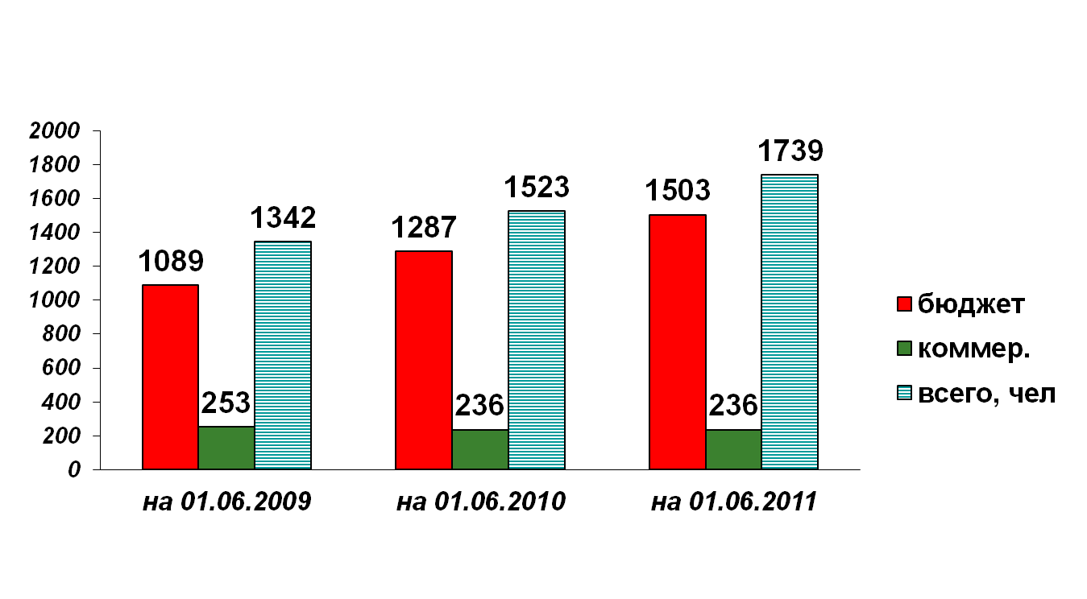
Состав студенческой аудитории НИУ-ВШЭ - Санкт-Петербург c 2009-10 уч. года по 2011-12 уч. год

Slide 6
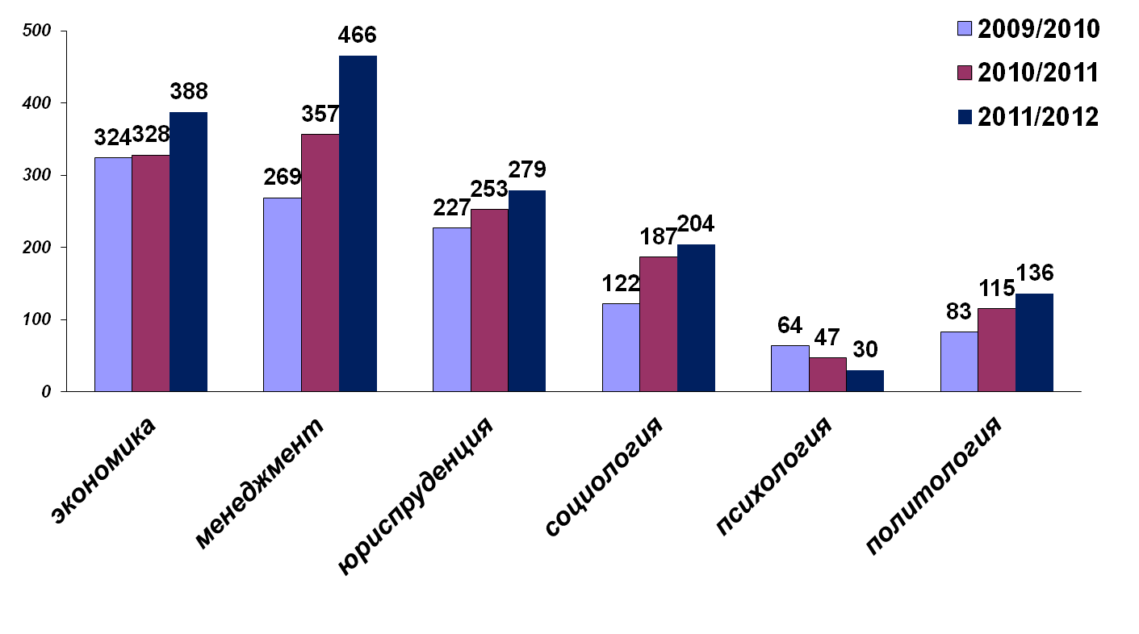
Динамика численности студентов
( чел., бюджетный набор, по факультетам)
Ф а к у л ь т е т ы и о т д е л е н и я

Slide 7
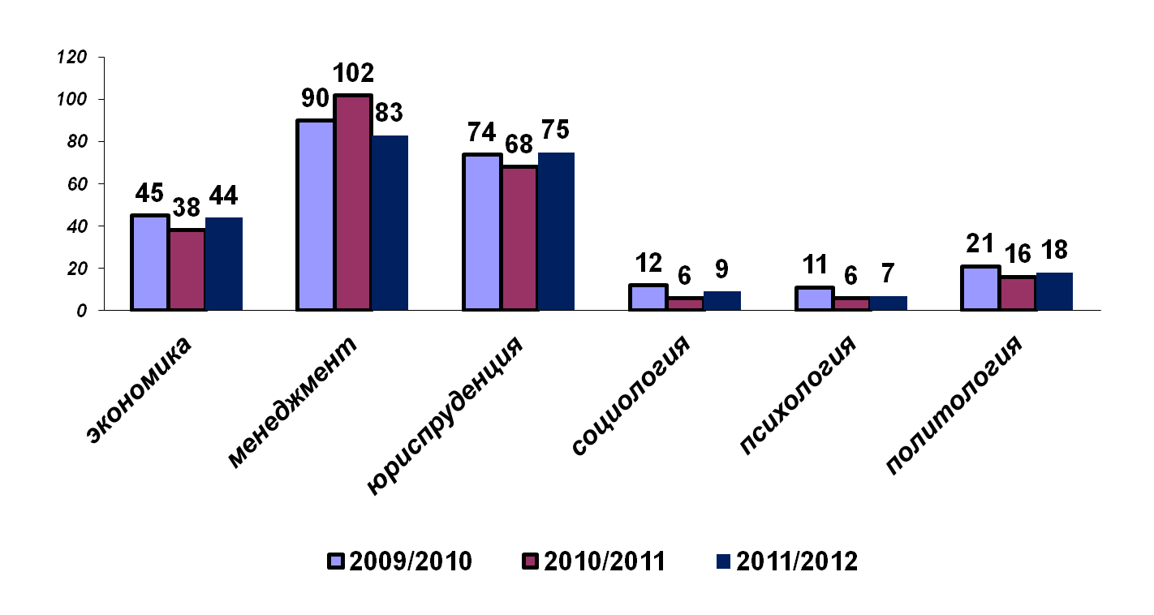
Динамика численности студентов
( чел., коммерческий набор, по факультетам)
Ф а к у л ь т е т ы и о т д е л е н и я

Slide 8
Динамика успеваемости
по итогам летних сессий (до пересдач)
Динамика успеваемости по итогам летней сессии

Slide 9
Средний балл успеваемости по факультетам
Факультеты | 2008-2009 учебный год | 2009-2010 учебный год | 2010-2011 учебный год | 2011-2012 учебный год
Экономики | 7,1 | 7,2 | 7,2 | 7,3
Менеджмента | 6,7 | 7,1 | 7,0 | 7,2
Юридический | 6,7 | 7,1 | 7,1 | 7,0
Социологии | 7,2 | 7,2 | 7,3 | 7,4
Отд. психологии | 7,4 | 7,5 | 7,4 | 7,5
Отд.политологии | 6,8 | 7,2 | 7,4 | 7,3
Магистратура социологии | 7,4 | 7,2 | 7,3 | 7,7
Магистратура экономики |  | 8,2 | 7,8 | 7,5
Магистратура менеджмента |  | 7,7 | 7,8 | 7,7
Магистратура политологии |  |  | 7,1 | 7,4

Slide 10
Динамика отчислений по факультетам

Slide 11
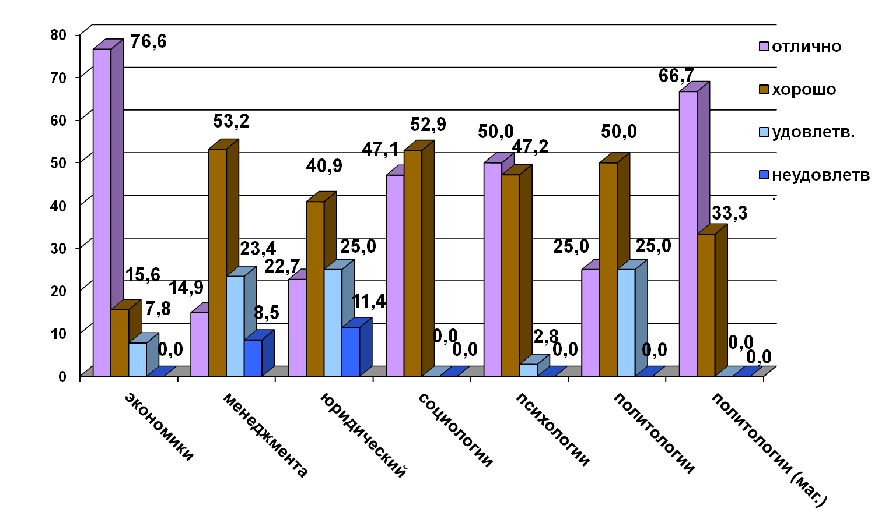
Результаты сдачи государственных междисциплинарных экзаменов в 2011-2012 уч. году (в %)

Slide 12
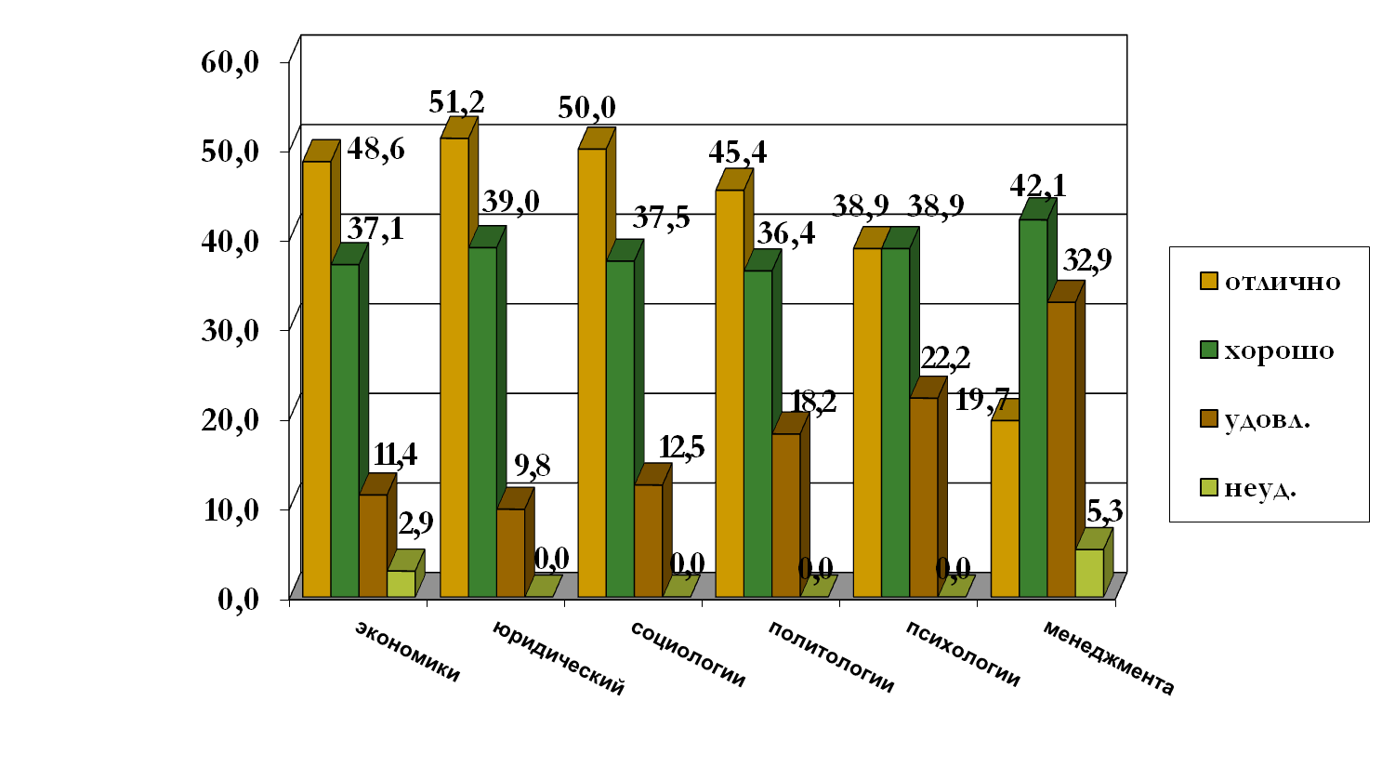
Результаты защиты выпускных квалификационных работ в 2011-2012 уч. году (в %, бак. и спец.)

Slide 13
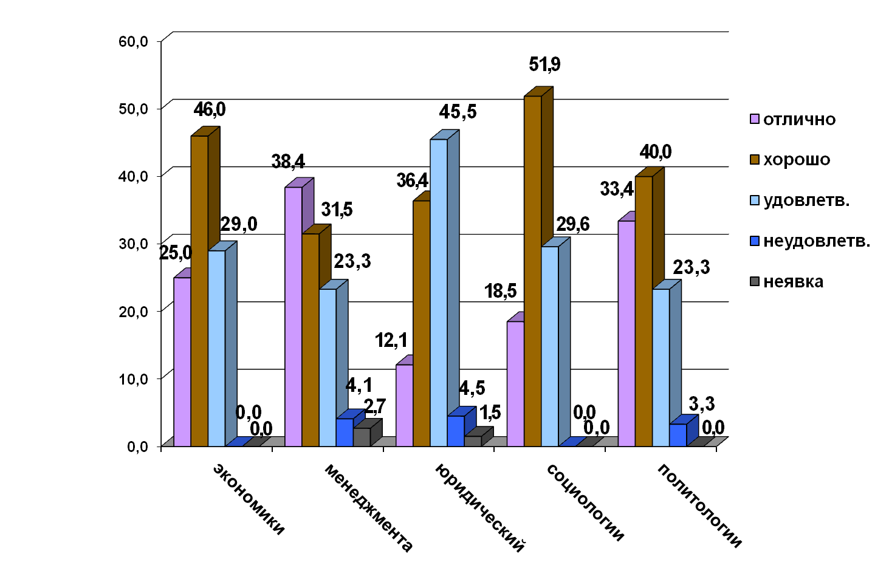
Результаты сдачи государственного экзамена по английскому языку в 2011-2012 уч. году (в %)

Slide 14
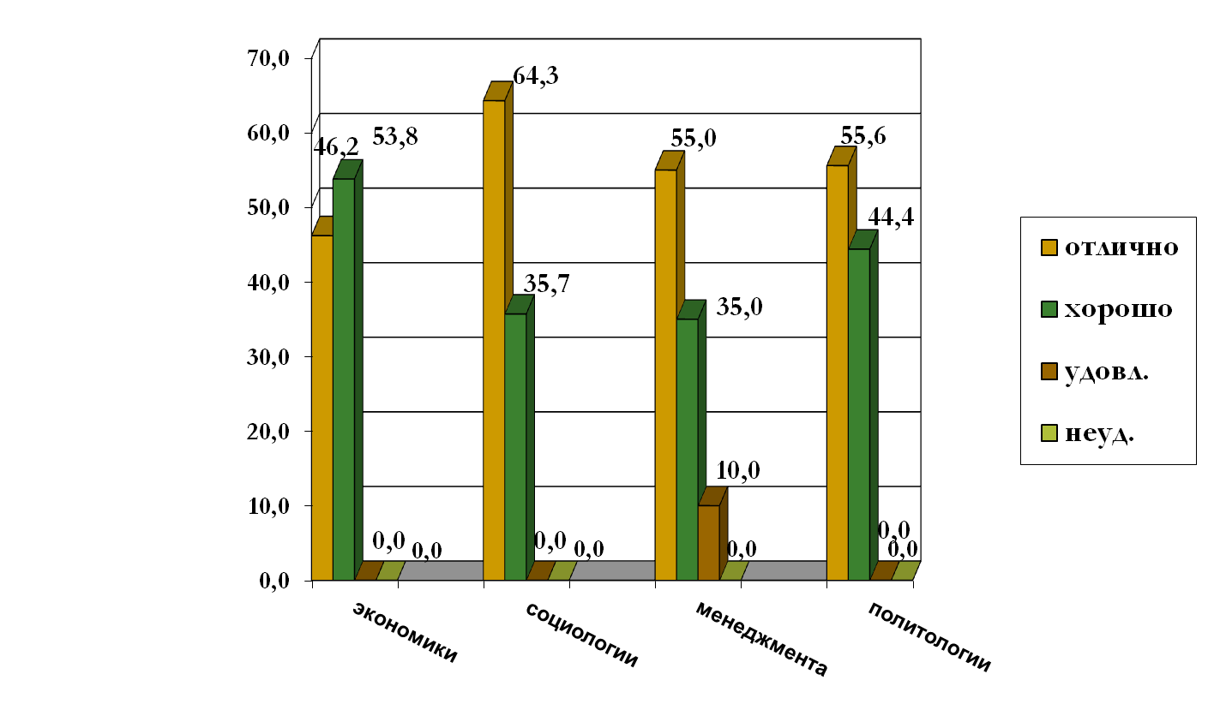
Результаты защиты выпускных квалификационных работ в 2011-2012 уч. году (в %) – магистерские программы

Slide 15
Динамика численного состава ППС за 2008/09 - 2011/12 уч. гг. (чел.,ставок)

Slide 16
Динамика качественного состава ППС за 2006/07 - 2011/12 уч. гг. (чел.)

Slide 17
Соотношение штатных преподавателей и совместителей НИУ ВШЭ Санкт-Петербург за 2006/07 - 2011/12 уч. гг. (чел.)

Slide 18
Динамика качественного состава ППС за 2010/2011 и 2011/2012 уч. гг.
(информация на октябрь, по факультетам)
№п/п | Наименование кафедры | С учеными степенями и званиями, % |  | Докторов наук, профессоров, %
 |  | 2010/2011 уч. г. | 2011/2012 уч. г. | 2010/2011 уч. г. | 2011/2012 уч. г.
Факультет экономики
1 | Кафедра экономической теории | 47,8 | 45,8 | 4,3 | 4,2
2 | Кафедра институциональной экономики | 100,0 | 100,0 | 11,1 | 50,0
3 | Кафедра городской и региональной экономики |  | 63,6 |  | 18,2
4 | Кафедра финансовых рынков и финансового менеджмента | 69,8 | 81,2 | 13,1 | 11,1

Slide 19
Динамика состава ППС с учеными степенями и званиями за 2008/2009 - 2011/2012 уч. гг. (в %)
(информация на октябрь)

Slide 20
Динамика качественного состава ППС за 2009/2010 и 2010/2011 уч. гг.
(информация на октябрь)
№п/п | Наименование кафедры | С учеными степенями и званиями, % |  | Докторов наук, профессоров, %
 |  | 2010/2011 уч. г. | 2011/2012 уч. г. | 2010/2011 уч. г. | 2011/2012 уч. г.
Факультет менеджмента
1 | Кафедра менеджмента | 65,5 | 70,6 | 20,6 | 23,5
2 | Кафедра бизнес-информатики | 33,3 | 33,3 | - | -
3 | Кафедра государственного и муниципального управления | 77,7 | 91,7 | 33,3 | 25,0
4 | Кафедра психологии | 66,7 | 87,5 | 14,3 | 25,0
5 | Кафедра прикладной политологии | 62,5 | 68,2 | 22,7 | 27,3

Slide 21
Динамика состава ППС с учеными степенями и званиями за 2008/2009 - 2011/2012 уч. гг. (в %)
(информация на октябрь)

Slide 22
Динамика качественного состава ППС за 2010/2011 и 2011/2012 уч. гг.
(информация на октябрь)
№п/п | Наименование кафедры | С учеными степенями и званиями, % |  | Докторов наук, профессоров, %
 |  | 2010/2011 уч. г. | 2011/2012 уч. г. | 2010/2011 уч. г. | 2011/2012 уч. г.
Юридический факультет
1 | Кафедра теории и истории государства и права | 69,2 | 80,0 | 7,7 | -
2 | Кафедра конституционного и административного права | 69,2 | 58,3 | 20,0 | 25,0
3 | Кафедра гражданского права и процесса | 60,0 | 42,9 | 5,9 | 7,1
4 | Кафедра финансового права | 60,0 | 57,1 | - | -

Slide 23
Динамика состава ППС с учеными степенями и званиями за 2008/2009 - 2011/2012 уч. гг. (в %)
(информация на октябрь)

Slide 24
Динамика качественного состава ППС за 2010/2011 и 2011/2012 уч. гг.
(информация на октябрь)
№п/п | Наименование кафедры | С учеными степенями и званиями, % |  | Докторов наук, профессоров, %
 |  | 2010/2011 уч. г. | 2011/2012 уч. г. | 2010/2011 уч. г. | 2011/2012 уч. г.
Факультет социологии
1 | Кафедра гуманитарных наук | 68,8 | 90,0 | - | -
2 | Кафедра социологии | 71,4 | 61,1 | 7,1 | 5,6
3 | Кафедра методов и технологий социологических исследований | 90,0 | 60,0 | 10,0 | -

Slide 25
Динамика состава ППС с учеными степенями и званиями за 2008/2009 - 2011/2012 уч. гг. (в %)
(информация на октябрь)

Slide 26
Динамика качественного состава ППС за 2010/2011 и 2011/2012 уч. гг.
(информация на октябрь)
№п/п | Наименование кафедры | С учеными степенями и званиями, % |  | Докторов наук, профессоров, %
 |  | 2010/2011 уч. г. | 2011/2012 уч. г. | 2010/2011 уч. г. | 2011/2012 уч. г.
1 | Кафедра иностранных языков | 30,2 | 42,2 | 3,8 | 6,3
2 | Кафедра математики | 53,8 | 58,8 | 7,7 | 5,9
3 | Кафедра физической культуры | 23,1 | 16,7 | - | -

Slide 27
Динамика состава ППС с учеными степенями и званиями за 2008/2009 - 2011/2012 уч. гг. (в %)
(информация на октябрь)

Slide 28
Динамика численности преподавателей, повысивших квалификацию
(2009/2010 - 2011/2012 уч. гг.)

Slide 29
Динамика численности преподавателей, повысивших квалификацию
(2009/2010 - 2011/2012 уч. гг.)

Slide 30
Количество преподавателей, повысивших квалификацию в области организации и проведения учебных курсов в системе LMS
(2011/2012 уч. г.)

Slide 31
Количество преподавателей филиала, входящих в группу высокого профессионального потенциала
(Кадровый резерв) НИУ ВШЭ
(2010, 2011, 2012 гг.)

Slide 32
Количество преподавателей филиала, входящих в группу высокого профессионального потенциала
(Кадровый резерв) НИУ ВШЭ (по факультетам)
(2010, 2011, 2012 гг.)

Slide 33
Динамика изменения процента аудиторной нагрузки в РУП филиала за 2008/09 - 2011/12 (в %)
Ф а к у л ь т е т ы и о т д е л е н и я

Slide 34
Динамика изменения процента аудиторной нагрузки в РУП факультетов за 2008/09 - 2011/12 (в %)
Ф а к у л ь т е т ы и о т д е л е н и я

Slide 35
Динамика изменения процента аудиторной нагрузки в РУП факультетов за 2008/09 - 2011/12 (в %)
Ф а к у л ь т е т ы и о т д е л е н и я

Slide 36
Динамика изменения процента аудиторной нагрузки в РУП факультетов за 2008/09 - 2011/12 (в %)
Ф а к у л ь т е т ы и о т д е л е н и я

Slide 37
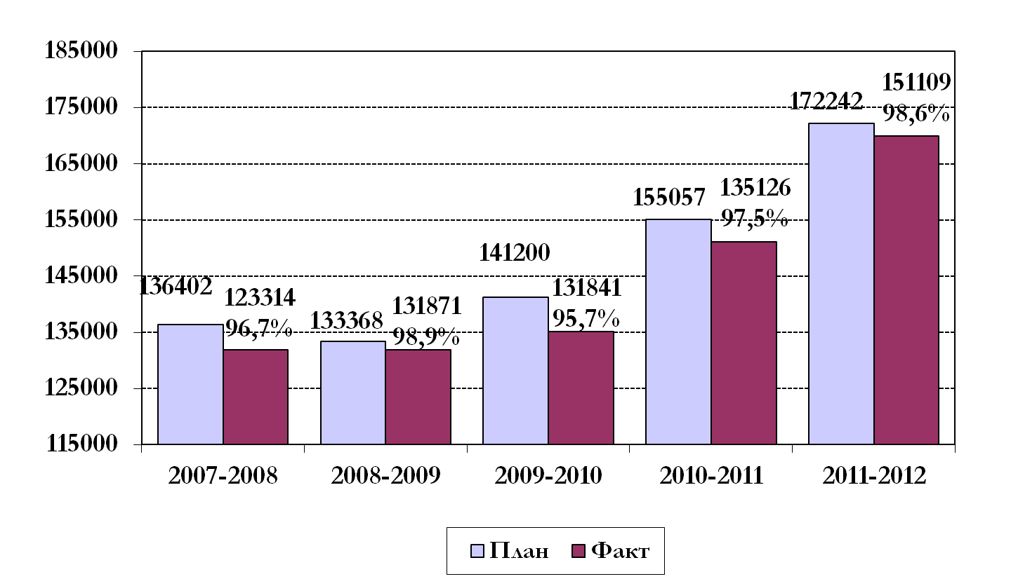
Сравнение плановой и фактической нагрузки ППС в 2007/08, 2008/09, 2009/10, 2010/11, 2011/12 (в часах)

Slide 38
Анализ отклонений выполнения учебной нагрузки ППС от запланированного в 2009/10, 2010/11, 2011/12 (в %)

Slide 39
Динамика размещения программ учебных дисциплин в базе данных «Учебные курсы»
(2010/2011 - 2011/2012 уч. гг.)
№п/п | Наименование кафедры | Июнь 2010/2011 уч. г. |  | Июнь 2011/2012 уч. г.
 |  | Кол-во размещенных программ | % от общего количества программ | Кол-во размещенных программ | % от общего количества программ
Факультет экономики
1 | Кафедра экономической теории | 33 | 100 | 41 | 93,2
2 | Кафедра институциональной экономики | 32 | 97,0 | 40 | 86,9
3 | Кафедра финансовых рынков и финансового менеджмента | 61 | 98,3 | 100 | 93,5
4 | Кафедра городской и региональной экономики | - | - | 10 | 90,9

Slide 40
Динамика размещения программ учебных дисциплин в базе данных «Учебные курсы»
(2010/2011 - 2011/2012 уч. гг.)
№п/п | Наименование кафедры/отделения | Июнь 2010/2011 уч. г. |  | Июнь 2011/2012 уч. г.
 |  | Кол-во размещенных программ | % от общего количества программ | Кол-во размещенных программ | % от общего количества программ
Факультет менеджмента
1 | Кафедра менеджмента | 116 | 96,7 | 121 | 96,8
2 | Кафедра государственного и муниципального управления | 51 | 100 | 44 | 69,8
3 | Кафедра бизнес-информатики | 11 | 100 | 10 | 100
4 | Отделение психологии | 38 | 100 | 20 | 95,2
5 | Отделение прикладной политологии | 78 | 98,7 | 117 | 97,5

Slide 41
Динамика размещения программ учебных дисциплин в базе данных «Учебные курсы»
(2010/2011 - 2011/2012 уч. гг.)
№п/п | Наименование кафедры | Июнь 2010/2011 уч. г. |  | Июнь 2011/2012 уч. г.
 |  | Кол-во размещенных программ | % от общего количества программ | Кол-во размещенных программ | % от общего количества программ
Юридический факультет
1 | Кафедра теории и истории государства и права | 25 | 100 | 19 | 82,6
2 | Кафедра конституционного и административного права | 16 | 100 | 26 | 100
3 | Кафедра гражданского права и процесса | 48 | 100 | 44 | 89,8
4 | Кафедра финансового права | 18 | 94,7 | 29 | 100

Slide 42
Динамика размещения программ учебных дисциплин в базе данных «Учебные курсы»
(2010/2011 - 2011/2012 уч. гг.)
№п/п | Наименование кафедры | Июнь 2010/2011 уч. г. |  | Июнь 2011/2012 уч. г.
 |  | Кол-во размещенных программ | % от общего количества программ | Кол-во размещенных программ | % от общего количества программ
Факультет социологии
1 | Кафедра гуманитарных наук | 56 | 100 | 43 | 93,4
2 | Кафедра социологии | 49 | 98,0 | 61 | 100
3 | Кафедра методов и технологий социологических исследований | 27 | 100 | 65 | 100

Slide 43
Динамика размещения программ учебных дисциплин в базе данных «Учебные курсы»
(2010/2011 - 2011/2012 уч. гг.)
№п/п | Наименование кафедры | Июнь 2010/2011 уч. г. |  | Июнь 2011/2012 уч. г.
 |  | Кол-во размещенных программ | % от общего количества программ | Кол-во размещенных программ | % от общего количества программ
1 | Кафедра иностранных языков | 79 | 100 | 76 | 98,7
2 | Кафедра математики | 25 | 100 | 24 | 100
3 | Кафедра физической культуры | 21 | 100 | 23 | 88,4

Slide 44
Динамика размещения программ учебных дисциплин в базе данных "Учебные курсы", %
(2010/2011 уч. г. - 2011/2012 уч. г.)

Slide 45
LMS: результаты работы преподавателей
(2011/2012 уч. г.)
№п/п | Наименование кафедры | Количество преподавателей, использующих LMS в учебном процессе | Количество дисциплин, в преподавании которых использовалась система LMS
Факультет экономики
1 | Кафедра экономической теории | 3 | 2
2 | Кафедра институциональной экономики | 12 | 10
3 | Кафедра финансовых рынков и финансового менеджмента | 3 | 2
4 | Кафедра городской и региональной экономики | 0 | 0

Slide 46
LMS: результаты работы преподавателей
(2011/2012 уч. г.)
№п/п | Наименование кафедры/отделения | Количество преподавателей, использующих LMS в учебном процессе | Количество дисциплин, в преподавании которых использовалась система LMS
Факультет менеджмента
1 | Кафедра менеджмента | 5 | 4
2 | Кафедра государственного и муниципального управления | 1 | 3
3 | Кафедра бизнес-информатики | 2 | 2
4 | Отделение психологии | 0 | 0
5 | Отделение прикладной политологии | 1 | 2

Slide 47
LMS: результаты работы преподавателей
(2011/2012 уч. г.)
№п/п | Наименование кафедры | Количество преподавателей, использующих LMS в учебном процессе | Количество дисциплин, в преподавании которых использовалась система LMS
Юридический факультет
1 | Кафедра теории и истории государства и права | 0 | 0
2 | Кафедра конституционного и административного права | 0 | 0
3 | Кафедра гражданского права и процесса | 0 | 0
4 | Кафедра финансового права | 0 | 0

Slide 48
LMS: результаты работы преподавателей
(2011/2012 уч. г.)
№п/п | Наименование кафедры | Количество преподавателей, использующих LMS в учебном процессе | Количество дисциплин, в преподавании которых использовалась система LMS
Факультет социологии
1 | Кафедра гуманитарных наук | 2 | 2
2 | Кафедра социологии | 0 | 0
3 | Кафедра методов и технологий социологических исследований | 7 | 5

Slide 49
LMS: результаты работы преподавателей
(2011/2012 уч. г.)
№п/п | Наименование кафедры | Количество преподавателей, использующих LMS в учебном процессе | Количество дисциплин, в преподавании которых использовалась система LMS
1 | Кафедра иностранных языков | 1 | 1
2 | Кафедра математики | 1 | 3
ИТОГО |  | 38 | 36

Slide 50
Количество учебных дисциплин, в преподавании которых использовалась система LMS
(2010/2011 уч. г. - 2011/2012 уч. г.)

Slide 51
Процент студентов, изучавших дисциплины, в преподавании которых использовалась система LMS
(2011/2012 уч. г.)

Slide 52
Количество УМК, подготовленных для новых программ
в 2011/2012 учебном году
Факультет/кафедра | Всего подготовлено новых программ за 2011-2012 учебный год | Наличие УМК для новых программ
 |  | Кол-во программ, которые полностью обеспечены УМК ¹ | % обеспеченности новых программ УМК | Кол-во программ по которым не полностью готовы УМК ² | % программ, по которым УМК не полностью готовы | Кол-во программ по которым УМК отсутствуют | % программ, по которым отсутствуют УМК
НИУ ВШЭ Санкт-Петербург | 575 | 390 | 68 | 120 | 21 | 65 | 11
Факультет экономики | 138 | 70 | 50 | 50 | 40 | 18 | 10
Кафедра экономической теории | 36 | 11 | 30 | 22 | 60 | 3 | 10
Кафедра городской и региональной экономики | 12 | 3 | 25 | 9 | 75 | 0 | 0
Кафедра институциональной экономики | 23 | 5 | 20 | 16 | 70 | 2 | 10
Кафедра финансовых рынков и финансового менеджмента | 67 | 51 | 76 | 3 | 4,5 | 13 | 19,5
Факультет менеджмента | 89 | 78 | 85 | 5 | 5 | 6 | 10
Кафедра менеджмента | 39 | 31 | 80 | 5 | 10 | 3 | 10
Кафедра государственного и муниципального управления | 41 | 38 | 90 | 0 | 0 | 3 | 10
Кафедра бизнес-информатики | 9 | 9 | 100 | 0 | 0 | 0 | 0
1 - новые программы, в УМК которых имеются следующие элементы УМК: «Методические рекомендации для студентов», «Материалы по проведению семинарских занятий», «Материалы для проведения текущей и промежуточной аттестации», «Материалы для проведения итоговой аттестации»
2 - новые программы, в УМК которых нет того или иного элемента УМК, из вышеперечисленных

Slide 53
Количество УМК, подготовленных для новых программ
в 2011/2012 учебном году
Факультет/кафедра | Всего подготовлено новых программ за 2011-2012 учебный год | Наличие УМК для новых программ
 |  | Кол-во программ, которые полностью обеспечены УМК ¹ | % обеспеченности новых программ УМК | Кол-во программ по которым не полностью готовы УМК ² | % программ, по которым УМК не полностью готовы | Кол-во программ по которым УМК отсутствуют | % программ, по которым отсутствуют УМК
НИУ ВШЭ Санкт-Петербург | 575 | 390 | 68 | 120 | 21 | 65 | 11
Факультет социологии | 129 | 56 | 40 | 32 | 25 | 41 | 35
Кафедра социологии | 47 | 12 | 25 | 0 | 0 | 35 | 75
Кафедра методов и технологий социологических исследований | 32 | 4 | 12,5 | 22 | 60 | 6 | 27,5
Кафедра гуманитарных наук | 50 | 40 | 80 | 10 | 20 | 0 | 0
Юридический факультет | 78 | 73 | 90 | 5 | 10 | 0 | 0
Кафедра теории и истории права и государства | 13 | 8 | 60 | 5 | 40 | 0 | 0
Кафедра конституционного и административного права | 16 | 16 | 100 | 0 | 0 | 0 | 0
Кафедра гражданского права и процесса | 25 | 25 | 100 | 0 | 0 | 0 | 0
Кафедра финансового права | 24 | 24 | 100 | 0 | 0 | 0 | 0
1 - новые программы, в УМК которых имеются следующие элементы УМК: «Методические рекомендации для студентов», «Материалы по проведению семинарских занятий», «Материалы для проведения текущей и промежуточной аттестации», «Материалы для проведения итоговой аттестации»
2 - новые программы, в УМК которых нет того или иного элемента УМК, из вышеперечисленных

Slide 54
Количество подготовленных УМК для новых программ
в 2011/2012 учебном году
Факультет/кафедра | Всего подготовлено новых программ за 2011-2012 учебный год | Наличие УМК для новых программ
 |  | Кол-во программ, которые полностью обеспечены УМК ¹ | % обеспеченности новых программ УМК | Кол-во программ по которым не полностью готовы УМК ² | % программ, по которым УМК не полностью готовы | Кол-во программ по которым УМК отсутствуют | % программ, по которым отсутствуют УМК
НИУ ВШЭ Санкт-Петербург | 575 | 390 | 68 | 120 | 21 | 65 | 11
Отделение политологии | 50 | 41 | 80 | 9 | 20 | 0 | 0
Кафедра политологии | 50 | 41 | 80 | 9 | 20 | 0 | 0
Отделение психологии | 21 | 8 | 40 | 13 | 60 | 0 | 0
Кафедра психологии | 21 | 8 | 40 | 13 | 60 | 0 | 0
Общеуниверситетские кафедры | 70 | 64 | 91 | 6 | 9 | 0 | 0
Кафедра математики | 17 | 17 | 100 | 0 | 0 | 0 | 0
Кафедра иностранных языков | 49 | 43 | 90 | 6 | 10 | 0 | 0
Кафедра физического воспитания | 4 | 4 | 100 | 0 | 0 | 0 | 0
1 - новые программы, в УМК которых имеются следующие элементы УМК: «Методические рекомендации для студентов», «Материалы по проведению семинарских занятий», «Материалы для проведения текущей и промежуточной аттестации», «Материалы для проведения итоговой аттестации»
2 - новые программы, в УМК которых нет того или иного элемента УМК, из вышеперечисленных

Slide 55
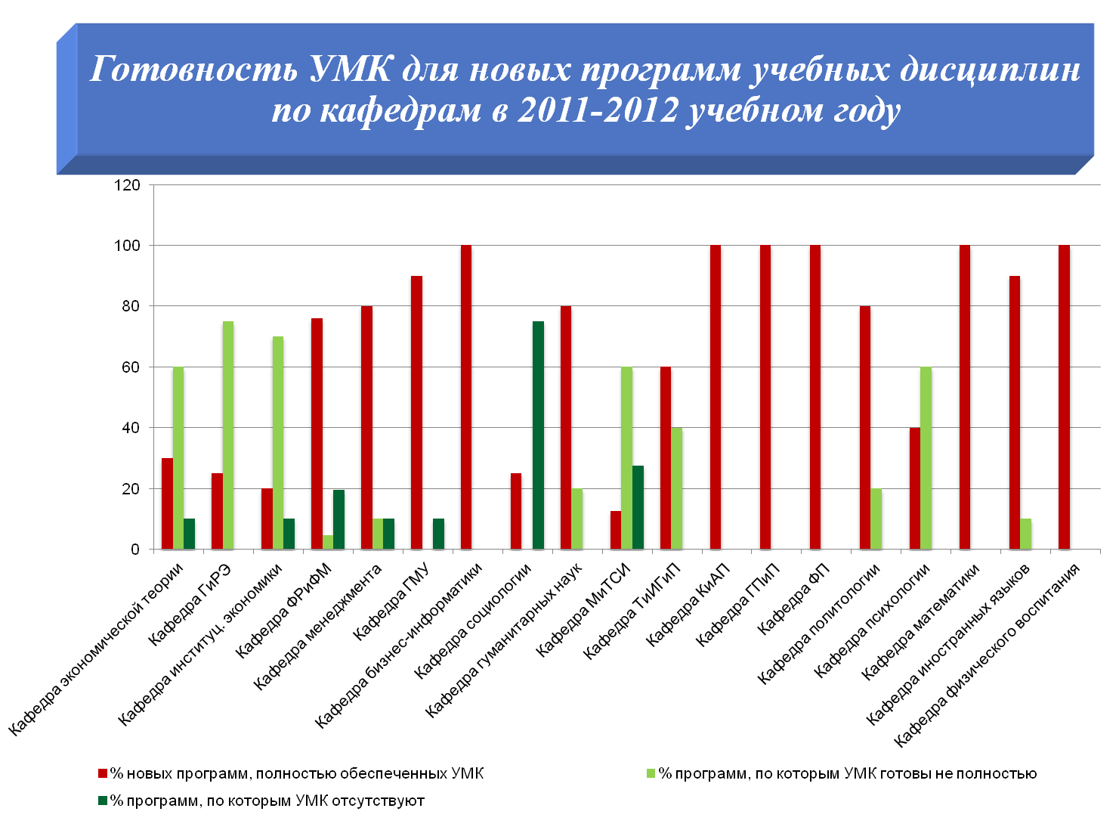

Slide 56
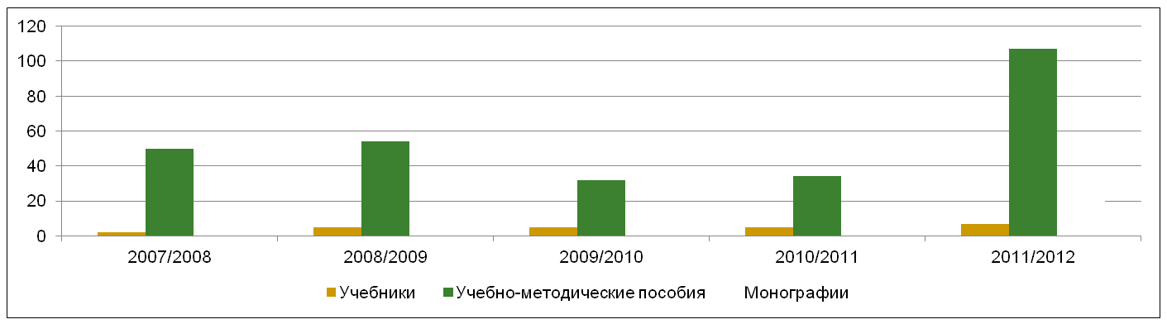
Динамика изданной учебной литературы (в ед.)
с 2007/08 по 2011/12 учебные года
Учебная литература | 2007-2008 учебный год | 2008-2009 учебный год | 2009-2010 учебный год | 2010-2011 учебный год | 2011-2012 учебный год
Учебники | 2 | 5 | 5 | 5 | 7
Учебно-методические пособия | 50 | 54 | 32 | 34 | 107
Монографии | 9 | 18 | 10 | 18 | 30
Всего | 61 | 77 | 47 | 57 | 144

Slide 57
Основные задачи учебно-методической работы на 2012-2013 уч. год
1. Лицензирование новых образовательных программ послевузовского профессионального образования:
07.00.02 – Отечественная история
12.11.01 – Теория и история права и государства; история учений о праве и государстве;
22.00.04 – Социальная структура, социальные институты и процессы
2. Подготовка к открытию новых образовательных программ в 2013/2014 учебном году:
бакалавриат: - 032100.62 Востоковедение и африканистика;
- 081100.62 Государственное и муниципальное управление
магистратура: - 080300.68 «Финансы и кредит»
- 080200.68 «Менеджмент», маг. прогр. «Управление
инновационными проектами»
- 030900.68 «Юриспруденция», маг. прогр. «Адвокатура»

Slide 58
- 040100.68 «Социология», маг. прогр. «Социальные
исследования детства и молодежи»
- 080100.68 «Прикладная экономика и математические
методы»
аспирантура: - 08.00.05 – «Экономика и управление народным
хозяйством (управление инновациями)
3. Подготовка к аккредитации НИУ ВШЭ в 2013/2014 учебном году:
Создание комиссий по самообследованию;
Приведение в соответствие с требованиями учебной и методической документации;
Проведение самообследования факультетов социологии и юриспруденции
4. Расширение форм и видов внешней экспертизы ВКР, программ междисциплинарных итоговых экзаменов и их материалов.
5. Активизация деятельности профессиональных коллегий УМС, в т. ч. проведение ими выборочной проверки кафедр по обеспеченности базовых дисциплин направлений учебными и методическими материалами
6. Расширить участие всех факультетов в сложившейся системе повышения профессиональной квалификации (семинарах, организуемых НИУ ВШЭ, факультетами, в т. ч. межфакультетских)

